Slide 1


LA CADENA DE VALOR

Slide 2

VALOR
Capacidad que percibe el
cliente en un bien o servicio
de satisfacer plenamente
sus necesidades, deseos y
expectativas,
y por la cual está dispuesto a pagar.
Se construye a partir de
LA CADENA DE VALOR

Slide 3
VALOR
El valor que crea una compañía se mide por la
cantidad de compradores dispuestos a pagar
por su producto o servicio
Una compañía es rentable si el valor que genera
excede el costo de desarrollar los procesos y
funciones necesarios para la creación de
valor

Slide 4
LA CADENA DE VALOR
ESTÁ DADA POR UN CONJUNTO
DE ACTIVIDADES O PROCESOS

Slide 5

PROCESO
Conjunto o eslabonamiento de actividades o eventos que se realizan o suceden con un determinado fin.
Reciben insumos y generan productos
Se entienden también como: las diferentes etapas que componen de una manera ordenada -escalonada- la realización de alguna cosa

Slide 6


El análisis por procesos
de la organización se
realiza con base en
su CADENA DE VALOR

Slide 7


¿CÓMO SE CREA VALOR?
Actividades de Apoyo: Infraestructura
Margen
Actividades de Apoyo: Gestión del Talento Humano
Actividades de apoyo: Desarrollo Tecnológico
Actividades de apoyo: Abastecimientos
Actividades primarias: Operaciones - marketing
Margen

Slide 8


ACTIVIDADES PRIMARIAS
Están
involucradas
en relación con
el producto
(BIEN O
SERVICIO)
en:
SU CREACIÓN
(Operaciones)
SU MARKETING
SU DISTRIBUCIÓN
EL APOYO
EL SERVICIO POSTVENTA

Slide 9

ACTIVIDADES DE APOYO
SON LAS TAREAS FUNCIONALES
QUE PERMITEN LLEVAR A CABO
LAS ACTIVIDADES PRIMARIAS
DE FABRICACIÓN Y MARKETING
Inciden sobre: el costo, la calidad,
la productividad, las posibilidades de
diferenciación

Slide 10

ACTIVIDADES DE APOYO
ABASTECIMIENTOS
Controla la transferencia de materiales físicos a través de
la cadena de valor, desde la adquisición, pasando por
las operaciones, hasta la distribución

Slide 11



ACTIVIDADES DE APOYO
DESARROLLO TECNOLÓGICO
DESARROLLA NUEVAS
TECNOLOGÍAS EN:
PRODUCTOS
PROCESOS

Slide 12

ACTIVIDADES DE APOYO
GESTIÓN DEL
TALENTO HUMANO
Asegura que la organización tenga la
combinación adecuada de personal
COMPETENTE para desempeñar en forma efectiva
las actividades de creación de valor

Slide 13
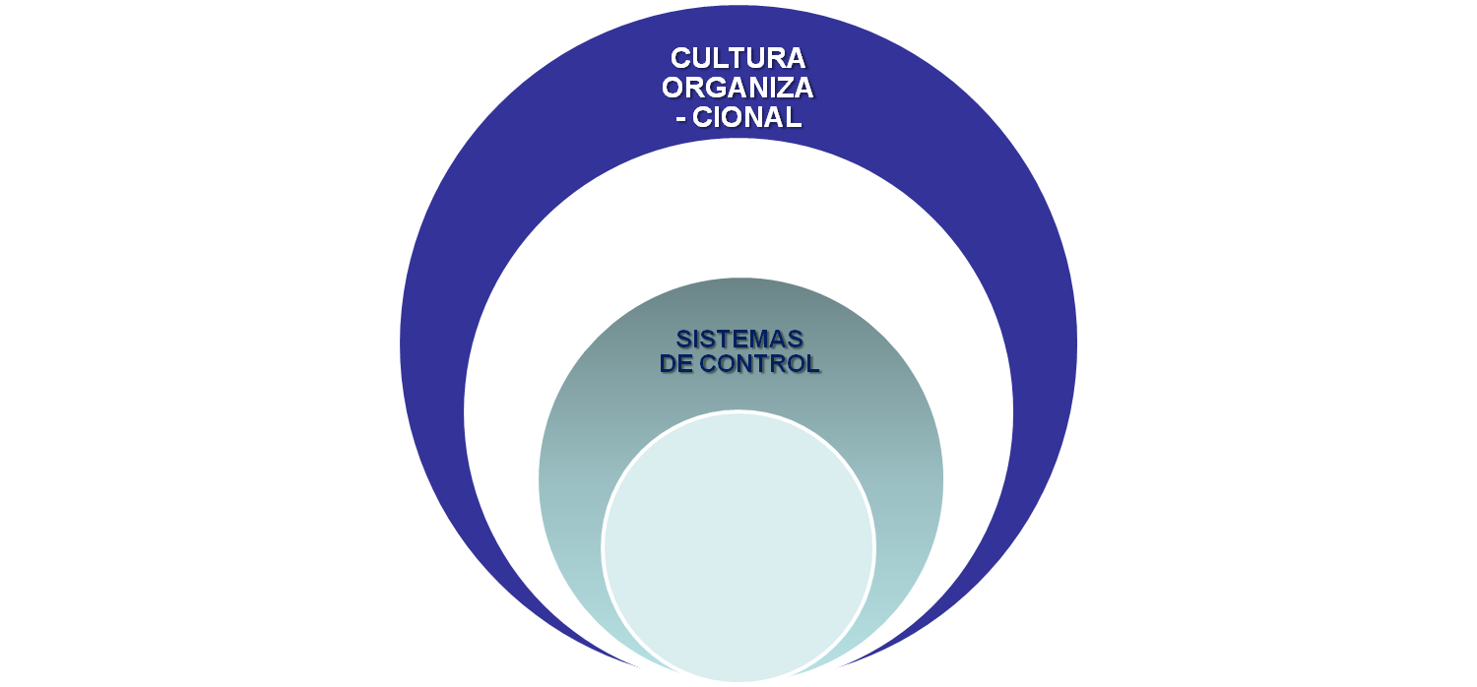
ACTIVIDADES DE APOYO
Está constituida por el amplio contexto de toda la
empresa dentro de la cual se ejecutan todas las
actividades de creación de valor
INFRAESTRUCTURA
ESTRUCTURA
ORGANIZACIONAL
GERENCIA

Slide 14
CADENA DE VALOR
INFRAESTRUCTURA
GESTIÓN DEL TALENTO HUMANO
APOYO
MARGEN
DESARROLLO DE TECNOLOGÍA
ABASTECIMIENTOS
LOGÍSTICA
INTERNA
OPERACIONES
LOGÍSTICA
EXTERNA
MERCADOTECNIA
SERVICIO
ACTIVIDADES
PRIMARIAS
MARGEN

Slide 15
LA CADENA DE VALOR AL SERVICIO DE LA COMPETITIVIDAD
APOYO
MARGEN
EFICIENCIA
CALIDAD
S. AL CLIENTE
INNOVACIÓN
ACTIVIDADES PRIMARIAS
MARGEN

Slide 16
RESULTADOS
CORE COMPETENCES
Directiva
Financiera
Tecnológica
De Marketing
De Innovación
De talento humano
Fortalezas
Debilidades
¿Cuáles son nuestras armas de excelencia
para competir?

